Slide 1
Мастер-класс по проектированию изделия - декорирование настенных часов «Старинные часы ещё идут…» Трошина Лариса Сергеевна учитель технологии МБОУ «Лицей №1» р. п. Чамзинка Чамзинского района Республики Мордовия
Муниципальное общеобразовательное бюджетное учреждение «Лицей №1» р. п. Чамзинка Чамзинского района Республики Мордовия

Slide 2
Цель: формировать у учащихся интерес к декоративно-прикладному искусству через проектную деятельность на примере декорирования старых настенных часов
Задачи: сформировать понятия об основных этапах выполнения творческого проекта. Развивать фантазию, эстетический вкус и творческие способности. Усовершенствовать свои навыки и умения в создании новых оригинальных эксклюзивных вещей и совершенствование навыков выполнения творческого проекта.

Slide 3
1. Организационно-подготовительный этап
1.1. Исследование потребностей и актуальности
Часы, прямая связь современного ритма жизни с прошлом и будущим. Помимо основной функции показывать время, часы являются отражением характера и статуса их владельцев, а настенные часы должны служить украшением комнаты.
Старые часы исправно показывают время, но их вид уже находится в очень непрезентабельном виде, их уже не повесишь на стену. Давайте дадим часам вторую жизнь, внесём в их декор какую ни будь «изюминку»

Slide 4
1.2. Схема обдумывания 1.3. Выработка идей критерии: Соответствие стиля часов интерьеру Сложность технологии изготовления Оригинальность Предполагаемые затраты Наличие материалов 1.4. Исследование, выявление традиций, истории

Slide 5
2. Конструкторский этап 2.1. Эскизная проработка (эскиз авторский, за основу взята картина из книги Хелен Стивенсон «Вышивка цветов») 2.2. Подбор материалов и инструментов 2.3. Эколого-экономическое обоснование

Slide 6
3. Технологический этап 3.1. Техника безопасности 3.2. Изготовление изделия 3.3. Дизайн-анализ и самооценка 4. Заключительный этап 4.1. Реклама 4.2. Защита проекта

Slide 7
Стариные часы ещё идут…
Творческий проект

Slide 8
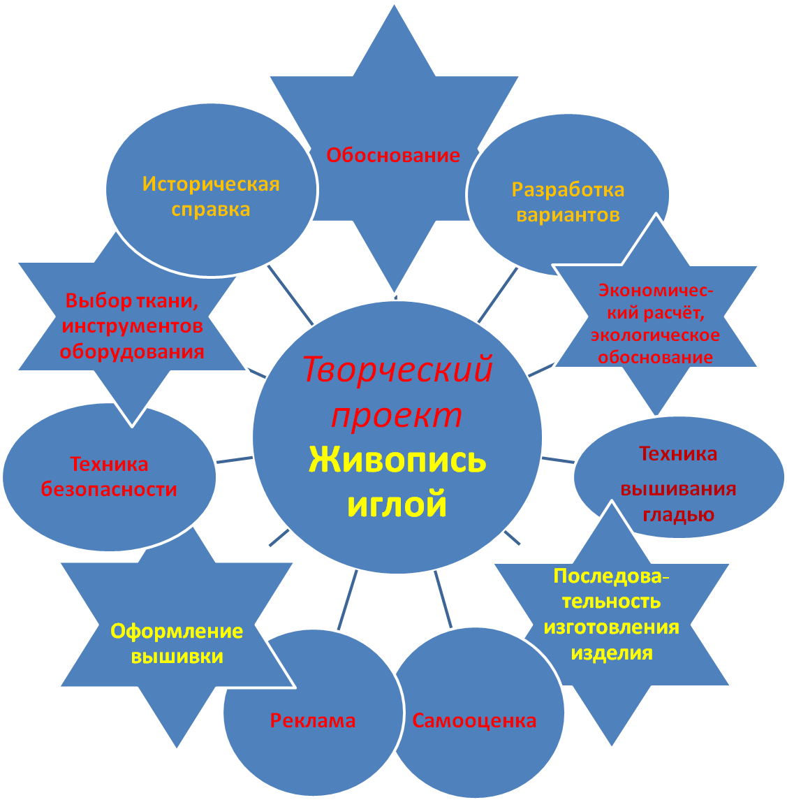
Творческий проект
Старинные часы ещё идут

Slide 9
Полюбился мне декор – С недалёких очень пор. И решила в этот раз, Удивить новинкой вас. Год учебный настаёт, мысль мне голову грызёт, Чем же мне вас удивить И себя не посрамить.

Slide 10
Представляю свой проект, часы, которых краше нет!

Slide 11
Старые настенные часы оказались мне нужны.

Slide 12
Механизм я открутила, стрелки быстро отделила.

Slide 13
Осталось самое приятное - Украшение! Дело очень занятное. Вышивать умею с детства, Что тут голову ломать – буду гладью вышивать.

Slide 14
Вскоре я определила, всё подходит, всё мне мило.

Slide 15
Два листочка, три цветочка – вот и композиция

Slide 16
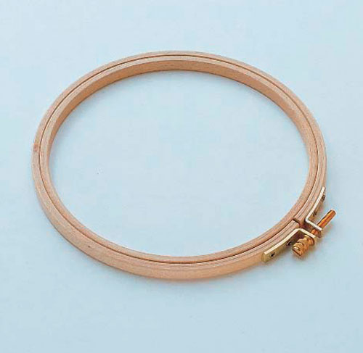
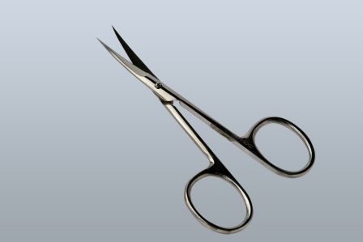
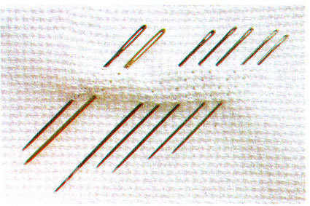
На ткань рисунок перевела, Нитки я подобрала. Всё, что надо собрала, Своё дело начала

Slide 17
Припуск швов определила, Ткань с запасом раскроила, Потом на пяльцах закрепила, Цель себе определила:
Оригинальность
Предполагаемые затраты
Наличие материалов
Соответствие стиля часов интерьеру
Сложность технологии изготовления

Slide 18
Вышивала гладью я, Душа пела у меня. Переход от тона к тону, Разукрасит вышивку. Незаметен будет промах, В вышивании листика.

Slide 20
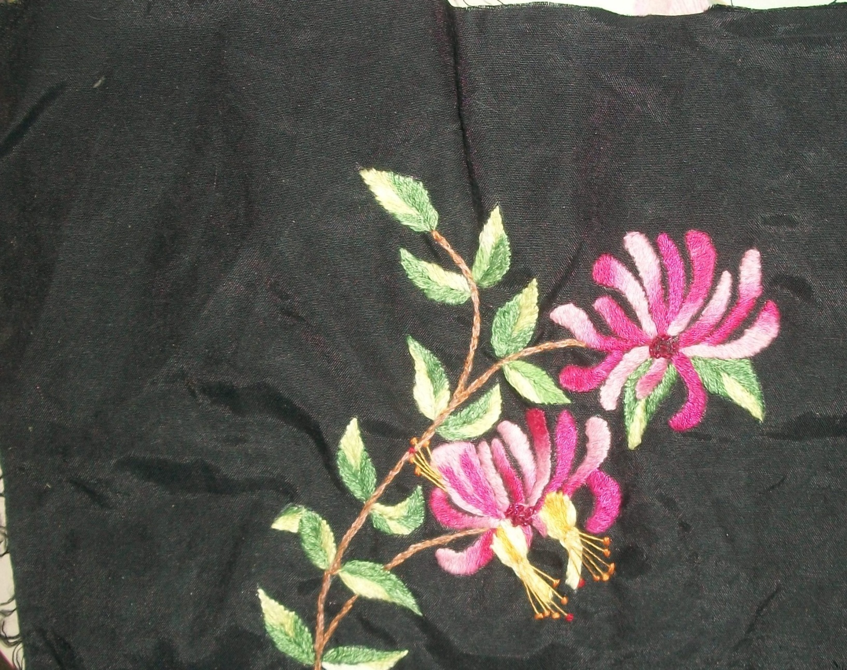
Получается нарядно, просто глаз не оторвать!

Slide 21
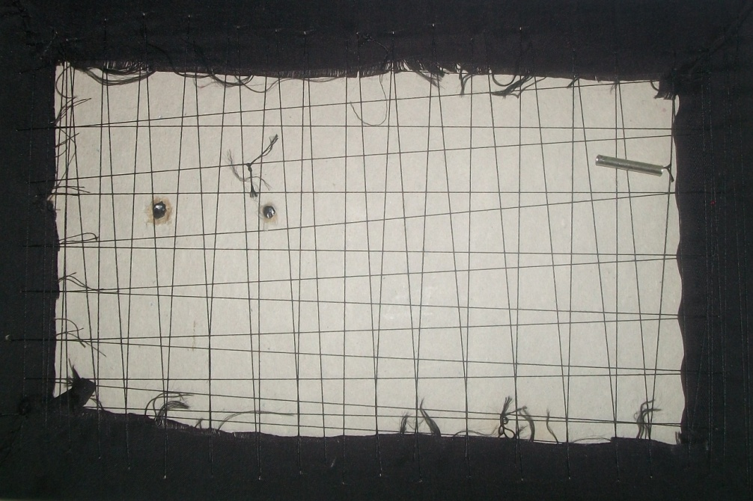
Вот теперь уже всё складно, Можно в рамочку вставлять! Вышивку расправив, На картонку прикрепила.

Slide 22
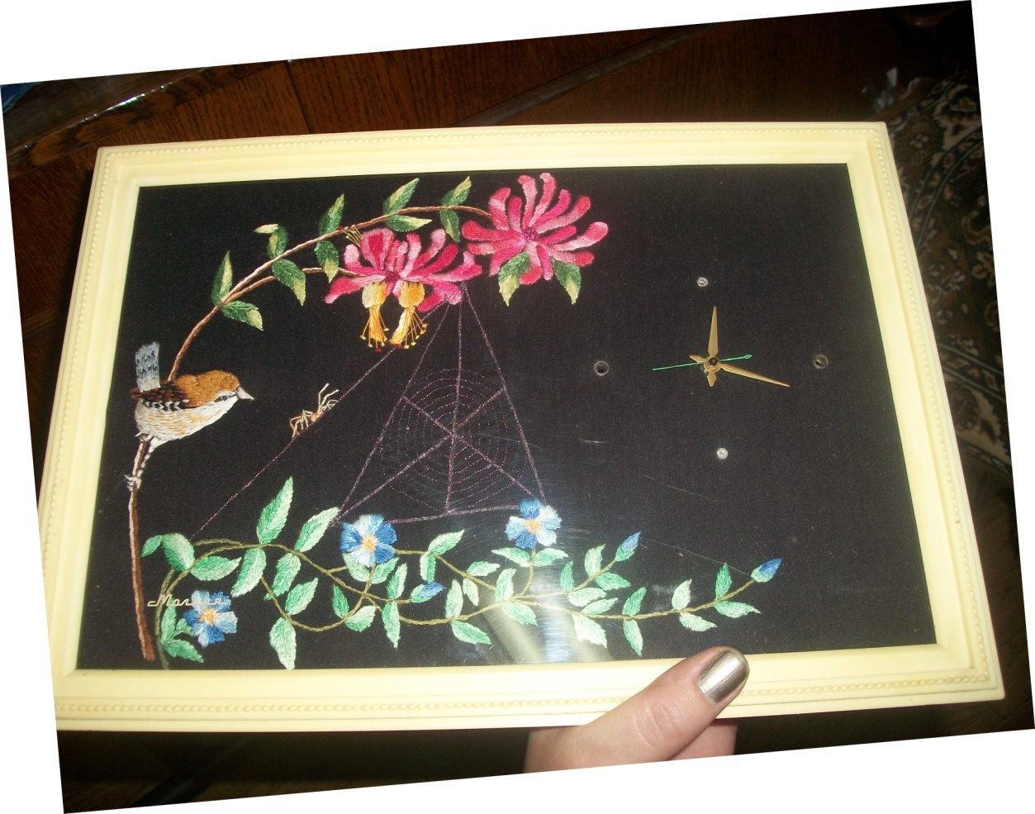
Механизм часов обратно Быстро, быстро прикрутила. Стрелки вставила и тут… Часики мои идут!

Slide 23
Часы чудо! Так меня оценила вся семья. В интерьер вписались очень И что важно – ходят точно!

Slide 24
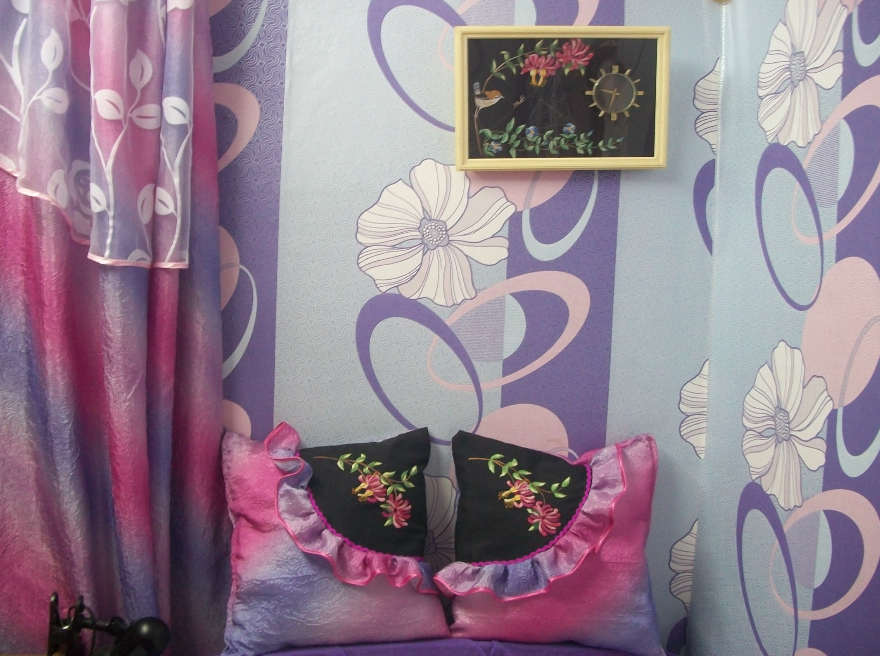

Slide 25
Рекламма Надоели старые настенные часы? А на красивые дизайнерские не хватает денег? Не в коем случае не отчаивайтесь! Такие красивые часы вы можете сделать своими руками, на любой вкус. Желаю успехов!

Slide 26
Использованная литература:
Симоненко В.Д., Табурчак О.В., Синица Н.В. – Технология 7 класс / учебник для общеобразовательной школы. М. : «Вентана - Граф», 2011
Симоненко В.Д. Технология : Сборник творческих проектов учащихся - М. : «Вентана - Граф», 2006
Хелен Стивенс, «Вышивка цветов» - Москва «Мой мир» - 2010
Фотографии авторские

